Slide 1
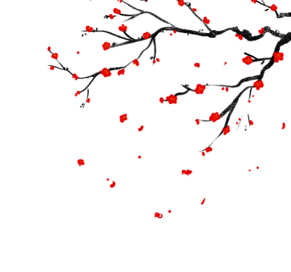
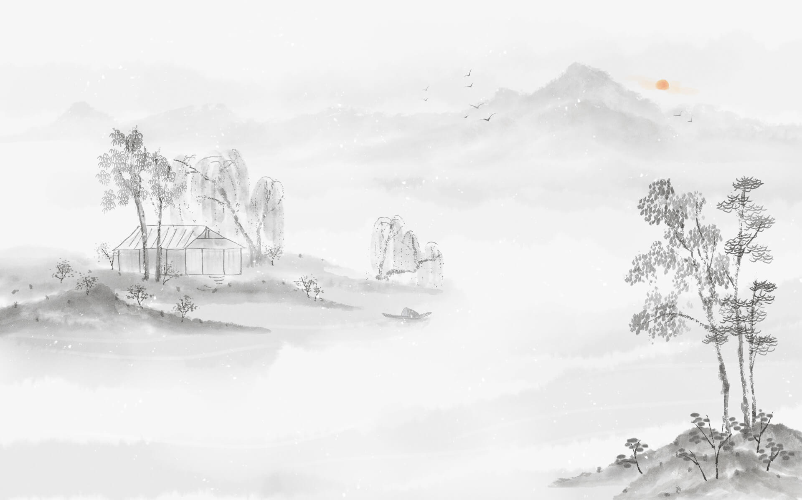
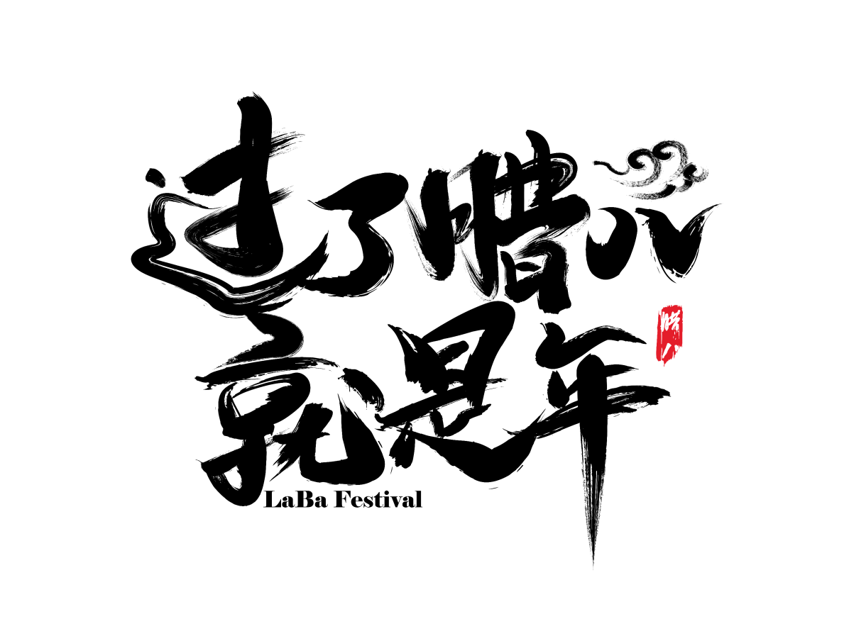
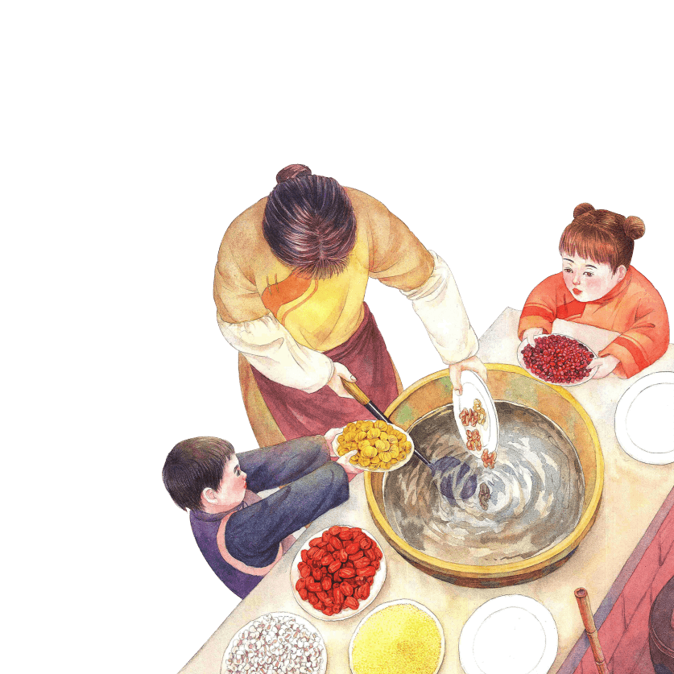
中国传统节日腊八节习俗介绍
汇报人：优品PPT

Slide 2
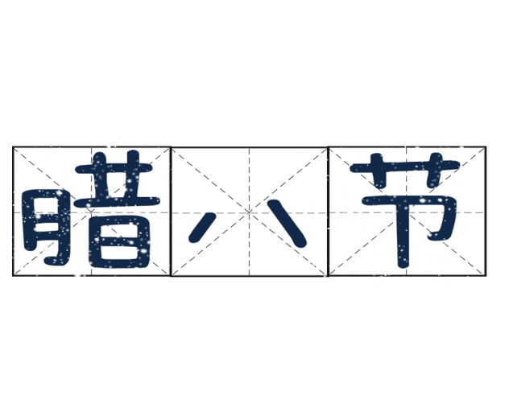
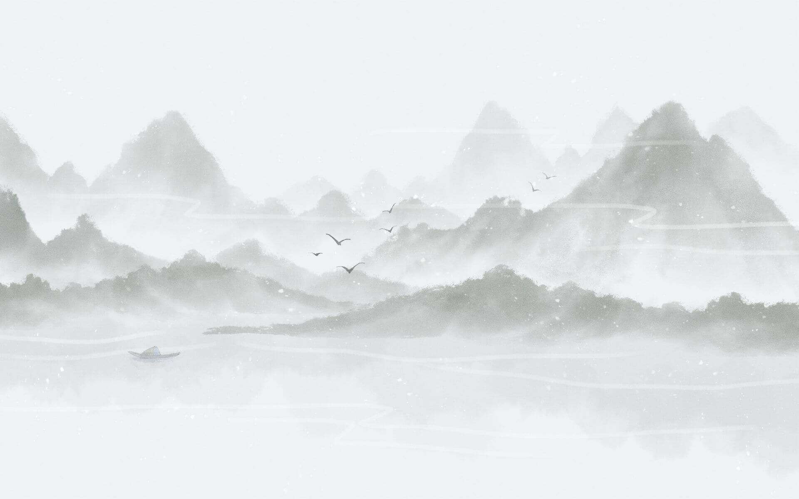
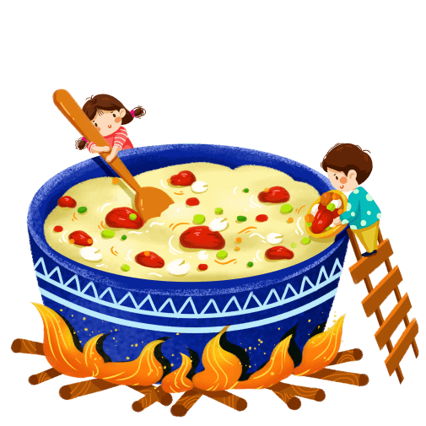
https://www.ypppt.com/
腊八节，中国传统节日，俗称“腊八”，节期在每年农历十二月初八，主要流行于我国北方，这节日的习俗是“喝腊八粥”。腊八是佛教盛大的节日之一，这天是佛祖释迦牟尼成道之日，又称为“法宝节”、“佛成道节”、“成道会”等。“腊八”一词源于南北朝时期，当时又称“腊日”，本为佛教节日，后经历代演变，逐渐成为家喻户晓的民间节日。
腊八粥，又称“七宝五味粥”、“佛粥”、“大家饭”等，是一种由多样食材熬制而成的粥。腊八粥的最早文字记载在宋代。南宋吴自牧《梦梁录》载：“此月八日，寺院谓之腊八。大刹等寺，俱设五味粥，名曰腊八粥。”我国喝腊八粥的历史，已有一千年以上了。每逢腊八这天，不论是朝廷官府、寺院还是黎民百姓家都要做腊八粥。到了清朝，喝腊八粥的风俗更是盛行。

Slide 3
目 录
01 历史渊源
contents
02 节日饮食
03 故事传说
04 文学记述

Slide 4
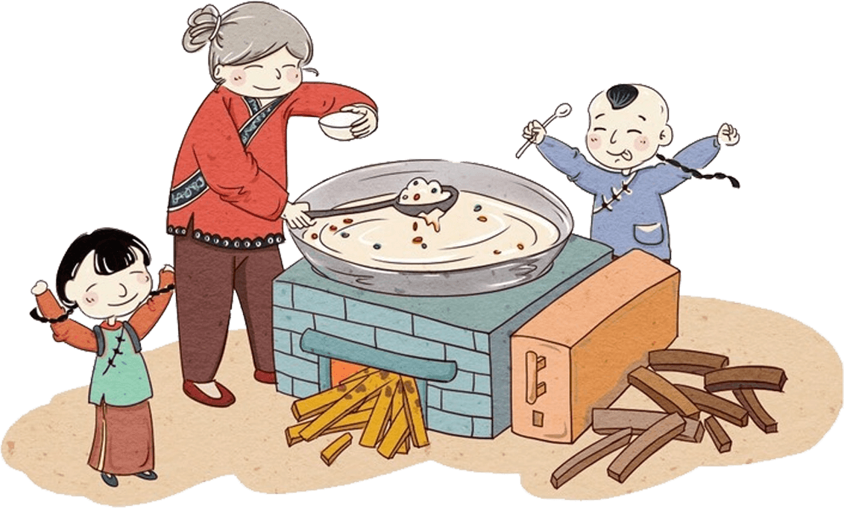
第一部分
历史渊源
腊八过后就是年 千里团圆慰相思

Slide 5
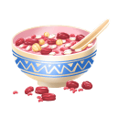
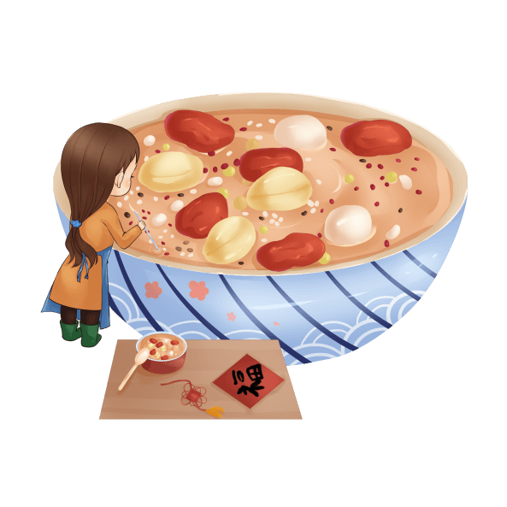
第一章 历史渊源
由来
腊八节，节期在每年农历十二月初八，主要习俗是“喝腊八粥”。腊八节是佛教盛大的节日之一。
南宋吴自牧《梦梁录》载：“此月八日，寺院谓之腊八。大刹等寺，俱设五味粥，名曰腊八粥。”
自从佛教传入中国，各寺院都用香谷和果实做成粥来赠送给门徒和善男信女们。腊八这天，各寺院举行法会，效法佛陀成道前牧女献乳糜的典故，用香谷和果实等煮粥供佛，名为腊八粥。
传说喝了这种粥以后，就可以得到佛祖的保佑，因此，腊八粥也叫“福寿粥”、“福德粥”、和“佛粥”。“腊八”本为佛教节日，后经历代演变，逐渐成为家喻户晓的民间节日。

Slide 6
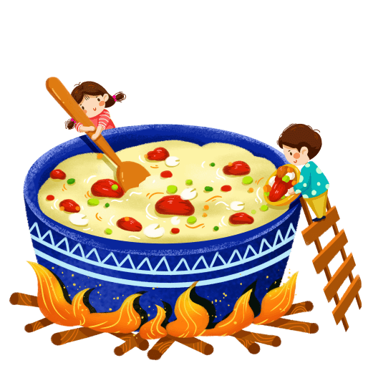
第一章 历史渊源
先秦时期
汉代时期
我国一些地方已有与“腊”相关的腊祭的习俗，节期在腊月，具体日期并不固定，该腊祭习俗被后人视作“腊八节”的来源之一。我国一些地方有在腊月祭祀祖先和神灵（包括门神、户神、宅神、灶神、井神）的习俗，祈求丰收和吉祥。腊者，猎也，言田猎取禽兽，以祭祀其先祖也。”还有一种说法，即“腊者，接也；新故交接，故大祭以报功也。”因“腊”与“猎”通假，“猎祭”亦为“腊祭”。因在十二月举行，故称该月为腊月，称腊祭这一天为腊日。
汉代之前腊祭的具体日期并不固定，到了汉代才明确了从冬至过后的第三个戍日为“腊日”。腊祭的对象，则是列祖列宗以及五位家神。五位家神指的是“门、户、天窗、灶、行（门内土地）”。不过在这天并不喝腊八粥。
节日PPT模板 http://www.ypppt.com/jieri/

Slide 7
第二部分
节目传说
腊八过后就是年 千里团圆慰相思

Slide 8
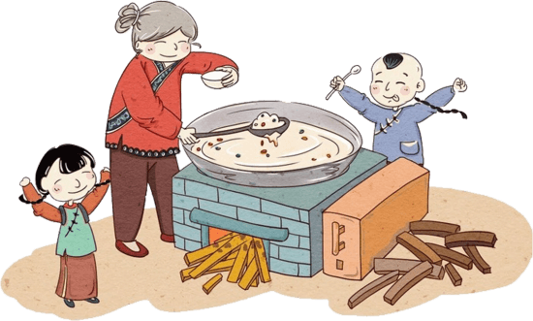
第二章 节目饮食
腊八醋,传统腊八节习俗。在腊八这天用醋泡大蒜的习俗，名“腊八醋”。腊八醋，要泡到大年初一，初一吃饺子，要吃素饺子，取一年素素净净之意，蘸腊八醋吃，别有一番滋味是。“腊八醋”不仅味道醇正，而且久放不坏。

Slide 9
第二章 节目饮食
腊八粥，又称“七宝五味粥”、“佛粥”、“大家饭”等，是一种由多样食材熬制而成的粥。腊八这一天喝腊八粥这一习俗的来历，是和佛陀成佛的故事有关的。因此清代苏州文人李福曾有诗云：“腊月八日粥，传自梵王国，七宝美调和，五味香糁入。”
陕西
甘肃
北京
河南
腊八粥熬好之后，要赠送亲友，一定要在中午之前送出去。最后才是全家人食用。吃剩的腊八粥，保存着吃了几天还有剩下来的，却是好兆头，取其“年年有余”的意义。如果把粥送给穷苦的人吃，那更是为自己积德。
传统煮腊八粥用五谷、蔬菜，煮熟后除家人吃，还分送给邻里，还要用来喂家畜。甘肃武威地区讲究过“素腊八”，吃大米稠饭、扁豆饭或是稠饭，煮熟后配炸散子、麻花同吃，民俗叫它“扁豆粥泡散”。
北京的腊八粥可以说是最为讲究的。掺在白米中的东西较多，如红枣、莲子、核桃、栗子、杏仁、松仁、桂圆、葡萄、白果、青丝、玫瑰、红豆、花生……不下20种。
河南人吃腊八饭，是小米、绿豆、豇豆、麦仁、花生、红枣、玉米特等多种原料配合煮成，熟后加些红糖、核桃仁，粥稠味香，喻意来年五谷丰登

Slide 10
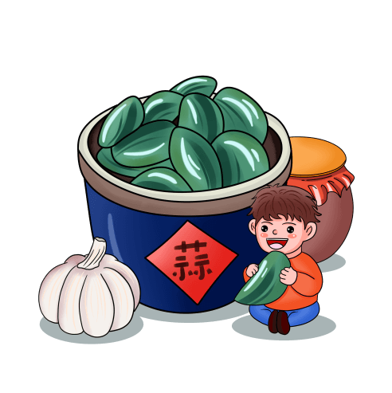
第二章 节目饮食
一到腊月初八，过年的气氛一天赛过一天，华北大部分地区在腊月初八这天有用醋泡蒜的习俗，叫腊八蒜。
腊八蒜就是在阴历腊月初八的这天来泡制蒜，是华北地区的一个习俗。其材料就是醋和大蒜瓣儿。
腊八蒜
泡腊八蒜是一道主要流行于华北地区的传统小吃，是腊八节的节日食俗。腊八蒜材料其实非常简单，就是醋和大蒜瓣儿。做法也是极其简单，将剥了皮的蒜瓣儿放到一个可以密封的罐子，瓶子之类的容器里面，然后倒入醋，封上口放到一个冷的地方。慢慢地，泡在醋中的蒜就会变绿，最后会变得通体碧绿的，如同翡翠碧玉。
Notes:
https://www.ypppt.com/

Slide 11

第二章 节目饮食
腊八前一天，人们一般用钢盆舀水结冰，等到了腊八节就脱盆冰并把冰敲成碎块。
据说这天的冰很神奇，吃了它在以后一年不会肚子疼。
吃冰

Slide 12
第二章 节目饮食
腊八豆腐的由来
腊八豆腐是安徽省黟县地区民间传统小吃之一，节日食俗。在腊月初八，家家户户都要晒制豆腐，民间将这种晒制的豆腐，便称作“腊八豆腐”。
腊八豆腐的做法
“腊八豆腐”平时用草绳悬挂在通风处晾着，吃时摘取，一般可晾放三个月不变质、变味。它既可以单独吃，也可与肉类同炒、同炖。招待贵宾时，黟县人还将其雕刻成动物、花卉，浇上麻油，拌上葱姜蒜等佐料，配成冷盘，成为酒宴佳肴。

Slide 13
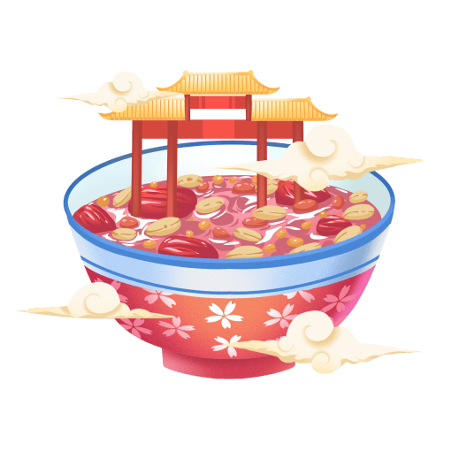
第二章 节目饮食
腊八面
做法
腊八面，即腊八节的节令食品。传统面食，流行于陕西关中地区，在陕西省渭北一带的澄城地区，腊八节一般是不喝粥的，每年的农历腊月初八早上，家家户户都要吃碗腊八面。
以面和各种豆类（红豆为主）为原料，面需做成韭叶面（韭菜叶的宽度相等的面条）备用；红豆提前泡一晚，腊八这天用来熬汤，待水开时转小火至红豆熟透，中火煮面。同时熟油将葱花爆香，面煮好后将葱花油泼入锅中。

Slide 14
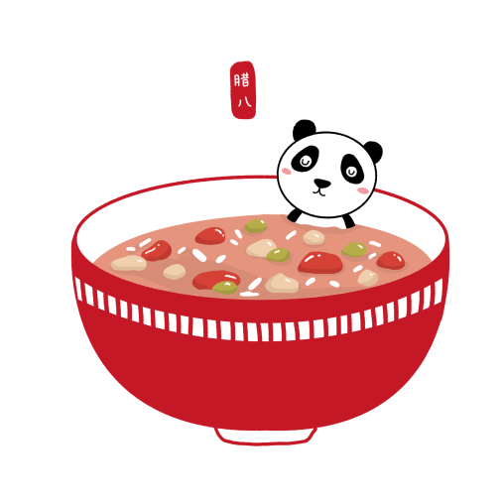
第二章 节目饮食
西宁腊八节并不喝粥，而是吃麦仁饭。腊月初七晚上将新碾的麦仁，与牛羊肉同煮，加上青盐、姜皮、花椒、草果、苗香等佐料，经一夜文火煮熬。
麦仁饭
青海传说中说，农历十二月八日是释迦牟尼的成道之日，成道前有牧羊女献乳糜，用香谷及果实造粥供佛，那粥就是麦仁粥，成了后来青海的“腊八粥”。后人根据这种做法，在青海人的饮食里造了这味饮食。也开始在餐馆里流行。

Slide 15
第三部分
故事传说
腊八过后就是年 千里团圆慰相思

Slide 16


第三章 故事传说
传说一
传说腊八节来自“赤豆打鬼”的风俗。传说上古五帝之一的颛顼氏，三个儿子死后变成恶鬼，专门出来惊吓孩子。古代人们普遍相信迷信，害怕鬼神，认为大人小孩中风得病、身体不好都是由于疫鬼作祟。这些恶鬼天不怕地不怕，单怕赤（红）豆，故有“赤豆打鬼”的说法。所以，在腊月初八这一天以红小豆、赤小豆熬粥，以祛疫迎祥。
传说起源于元末明初，据说当年朱元璋落难在牢监里受苦时，当时正值寒天，又冷又饿的朱元璋竟然从监牢的老鼠洞刨找出一些红豆、大米、红枣等七八种五谷杂粮。朱元璋便把这些东西熬成了粥，因那天正是腊月初八，朱元璋便美其名曰这锅杂粮粥为腊八粥。后来朱元璋平定天下，坐北朝南做了皇帝，为了纪念在监牢中那个特殊的日子，他于是把这一天定为腊八节，把自己那天吃的杂粮粥正式命名为腊八粥。
传说二

Slide 17
第三章 故事传说
传说三
传说四
传说五
传说腊八节出于人们对忠臣岳飞的怀念。当年，岳飞率部抗金于朱仙镇，正值数九严冬，岳家军衣食不济、挨饿受冻，众百姓相继送粥，岳家军饱餐了一顿百姓送的“千家粥”，结果大胜而归。这天正是十二月初八。岳飞死后，人民为了纪念他，每到腊月初八，便以杂粮豆果煮粥，终于成俗。
秦始皇修建长城，天下民工奉命而来，长年不能回家，吃粮靠家里人送。有一年腊月初八，无粮吃的民工们合伙积了几把五谷杂粮，放在锅里熬成稀粥，每人喝了一碗，最后还是饿死在长城下。为了悼念饿死在长城工地的民工，人们每年腊月初八吃“腊八粥”，以资纪念。
相传老两口过日子，吃苦耐劳，持家节俭，省下一笔大家业，可是宝贝儿子却不争气，娶个媳妇也不贤惠，很快就败了家业，到了腊月初八这一天，小两口冻饿交加，幸好有村人、邻居接济，煮了一锅大米、面块、豆子、蔬菜等混在一起的“杂合粥”。意思是：“吃顿杂合粥，教训记心头。”

Slide 18
第四部分
文学记述
腊八过后就是年 千里团圆慰相思

Slide 19
第四章 文学记述
顾梦游《腊八日水草庵即事》；
李福《腊八粥》；
道光帝《腊八粥》；
夏仁《腊八》
晋
唐
清
裴秀《大腊》
杜甫《腊日》
北齐
魏收《腊节》
宋
陆游《十二月八日步至西村》

Slide 20
第四章 文学记述
《十二月八日步至西村》
——（宋）陆游
《腊日》
——（唐）杜甫
腊月风和意已春，时因散策过吾邻。
草烟漠漠柴门里，牛迹重重野水滨。
多病所须惟药物，差科未动是闲人。
今朝佛粥交相馈，更觉江村节物新。
腊日常年暖尚遥，今年腊日冻全消。
侵凌雪色还萱草，漏泄春光有柳条。
纵酒欲谋良夜醉，还家初散紫宸朝。
口脂面药随恩泽，翠管银婴下九霄。

Slide 21
中国传统节日腊八节习俗介绍
汇报人：优品PPT

Slide 22
更多精品PPT资源尽在—优品PPT！
www.ypppt.com
PPT模板下载：www.ypppt.com/moban/ 节日PPT模板：www.ypppt.com/jieri/
PPT背景图片：www.ypppt.com/beijing/ PPT图表下载：www.ypppt.com/tubiao/
PPT素材下载： www.ypppt.com/sucai/ PPT教程下载：www.ypppt.com/jiaocheng/
字体下载：www.ypppt.com/ziti/ 绘本故事PPT：www.ypppt.com/gushi/
PPT课件：www.ypppt.com/kejian/
Notes:
模板来自于 优品PPT https://www.ypppt.com/

